Slide 1
MODELLE FÜR DIE BESCHAFFUNGS - UND PRODUKTIONSPLANUNG IN REVERSE SUPPLY CHAINS
Daniel Brice Kamga Nana
Technische Universität Clausthal,
Institut für Wirtschaftswissenschaft,
Betriebswirtschaftslehre insbesondere Produktion und Logistik
07. Oktober 2025

Slide 2
Gliederung
Einführung
Problemstellung
Modellierung der Bestellmengenplanung
Lösung des Problems
Experimentelle Analyse
Modellierung der produktionsprogrammplanung
Lösung des Problems
Experimentelle Analyse
Zusammenfassung und Ausblick
Notes:
Durch die folgende Punkte präsentiert

Slide 3
Gliederung
Einführung
Problemstellung
Modellierung der Bestellmengenplanung
Lösung des Problems
Experimentelle Analyse
Modellierung der produktionsprogrammplanung
Lösung des Problems
Experimentelle Analyse
Zusammenfassung und Ausblick

Slide 4
Einführung
Fehlmenge Kosten
Fehlmenge Kosten
Beschaffung
Lieferung
Lieferung
Start
Produktion
Bedarf
Bedarfsprognose
Neue Komponente
Alte Komponente
Ende

Slide 5
Einführung
Fehlmenge Kosten
Fehlmenge Kosten
Beschaffung
Lieferung
Lieferung
Start
Produktion
Bedarf
Bedarfsprognose
Neue Komponente
Alte Komponente
Verfügbarkeit
Unsicherheit
Ende
Qualität

Slide 6
Gliederung
Einführung
Problemstellung
Modellierung der Bestellmengenplanung
Lösung des Problems
Experimentelle Analyse
Modellierung der produktionsprogrammplanung
Lösung des Problems
Experimentelle Analyse
Zusammenfassung und Ausblick

Slide 7
Problemstellung
Beschaffungsplanung
Ziel: Ermittlung der optimalen Bestellstrategie für eine Gesamtkosten Minimierung
Produktionsplanung
Ziel: Ermittlung des optimalen Produktionsprogramms für die Maximierung des Deckungsbeitrags
Herausforderung:
Unsicherheit hinsichtlich der Verfügbarkeit von Vorprodukten
Unsicherheit hinsichtlich der Qualität von Vorprodukten

Slide 8
Problemstellung
Wie lassen sich Unsicherheiten hinsichtlich der Verfügbarkeit von Vorprodukten bei der Beschaffungs- und Produktionsplanung modellieren und wie sehen die Ergebnisse bei der Berücksichtigung dieser Unsicherheiten aus ?

Slide 9
Gliederung
Einführung
Problemstellung
Modellierung der Bestellmengenplanung
Lösung des Problems
Experimentelle Analyse
Modellierung der produktionsprogrammplanung
Lösung des Problems
Experimentelle Analyse
Zusammenfassung und Ausblick

Slide 10
Modellierung der Bestellmengenplanung
Sequenzielles Entscheidungsproblem
Neuer Bestandszustand
Entscheidung_1
Information_1
Entscheidung_2
Information_2
Bestellung
Bedarfsdeckung
Entscheidung_3
Information_3

Slide 11

Modellierung der Bestellmengenplanung
Markov Entscheidungsprozess
Eine endliche Menge von Zuständen S: Lagerbestandswerten ∈ {-d_max,…, x_max}
Eine endliche Menge von Aktionen A: mögliche Bestellmenge
Übergangswahrscheinlichkeiten P
Belohnung: Bewertung des Systems
P(s,q1,s‘)
q ∈ A(s)
s ∈ S
P(s,q,s‘)
s‘ ∈ S
P(s,q2,s‘)
Ziel: Langfristige Kosten Minimierung

Slide 12


Modellierung der Bestellmengenplanung
Zwei Stochastische Variable: Bedarf und Verfügbarkeit / Qualität
Kostenfunktion: C(X_{t}, q, X_{t+1}, Y) = π.min{q_{t}, Y_{t}} + h.max{0, X_{t+1}} + k.δ(q_{t}) + v.max{0, −X_{t+1}}
Übergangsgleichung: x′ = f(x, q, Y, D) := min{max{0, x} +min{q, Y} − D, x_{max}}, s ∈ {−d_{max}, ..., x_{max}}
Übergangswahrscheinlichkeiten:
Umwandlung von Stochastische Y in Deterministischer y und X_{t+1} in Xt
Notes:
Nur was verfügbar ist bestellen plus was tatsächlich im Lager steht minus bedarf.

Slide 13
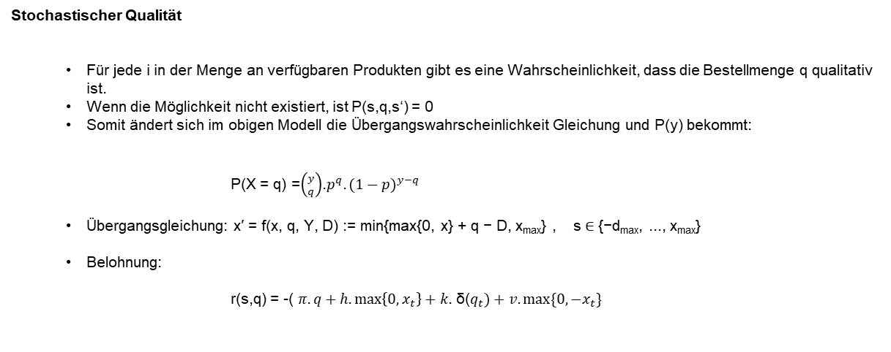
Modellierung der Bestellmengenplanung
Stochastischer Qualität
Für jede i in der Menge an verfügbaren Produkten gibt es eine Wahrscheinlichkeit, dass die Bestellmenge q qualitativ ist.
Wenn die Möglichkeit nicht existiert, ist P(s,q,s‘) = 0
Somit ändert sich im obigen Modell die Übergangswahrscheinlichkeit Gleichung und P(y) bekommt:
P(X = q) =$\left({y \atop q}\right)$.$p^{q}.{(1−p)}^{y−q}$
Übergangsgleichung: x′ = f(x, q, Y, D) := min{max{0, x} + q − D, x_{max}} , s ∈ {−d_{max}, ..., x_{max}}
Belohnung:
r(s,q) = -( $π. q+h.\max\left\{0,x_{t}\right\}+k.$ δ($q_{t})+v.max⁡\{0, −x_{t}\}$
Notes:
Höhe P bedeutet die Wahrscheinlichkeit, dass vom Y verfügbare Produkte q qualitativ ist.

Slide 14
Gliederung
Einführung
Problemstellung
Modellierung der Bestellmengenplanung
Lösung des Problems
Experimentelle Analyse
Modellierung der produktionsprogrammplanung
Lösung des Problems
Experimentelle Analyse
Zusammenfassung und Ausblick

Slide 15


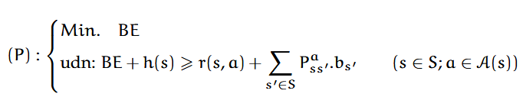
Lösung des Problems
S endlich
optimalitätsgleichung lautet:
Das ganze ergibt:
Notes:
H(s): differenz zwischen den Tatsächlichen Optimalwert und die reward im Zustand s
Nur eine Rekkurente Klasse

Slide 16
Gliederung
Einführung
Problemstellung
Modellierung der Bestellmengenplanung
Lösung des Problems
Experimentelle Analyse
Modellierung der produktionsprogrammplanung
Lösung des Problems
Experimentelle Analyse
Zusammenfassung und Ausblick

Slide 17
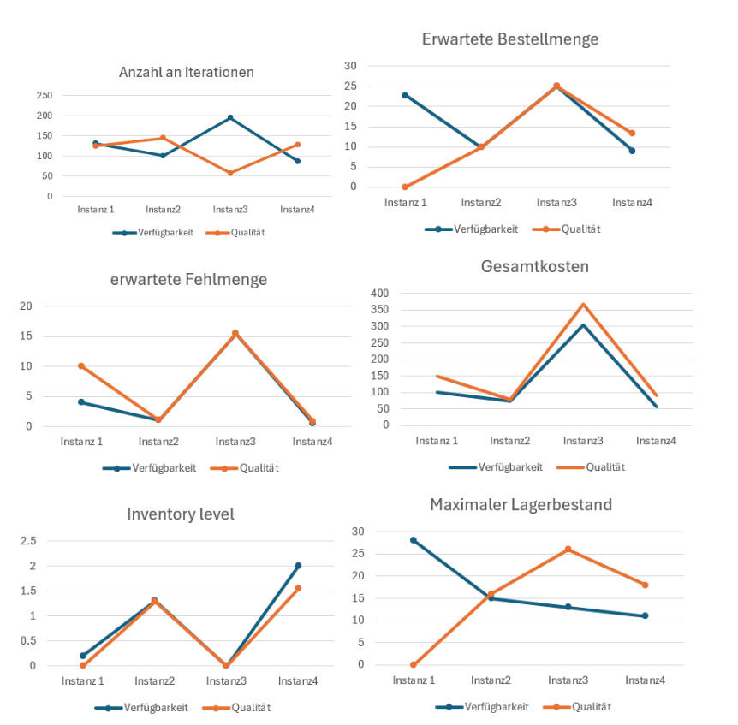
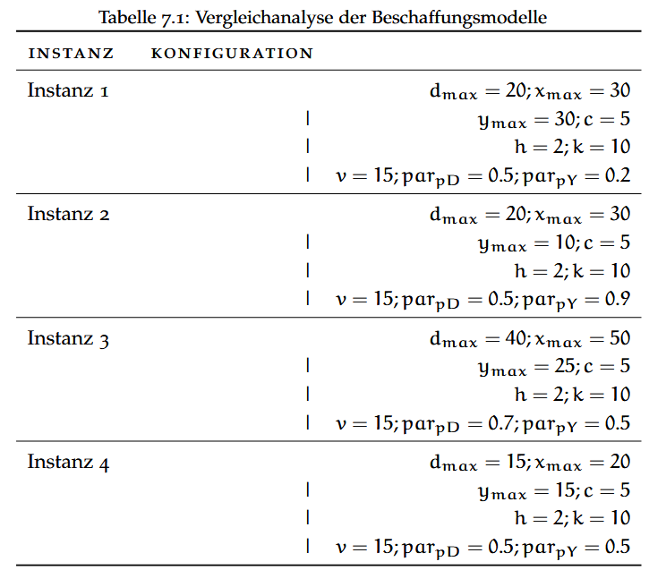
Experimentelle Analyse

Slide 18
Gliederung
Einführung
Problemstellung
Modellierung der Bestellmengenplanung
Lösung des Problems
Experimentelle Analyse
Modellierung der produktionsprogrammplanung
Lösung des Problems
Experimentelle Analyse
Zusammenfassung und Ausblick

Slide 19
Modellierung der produktionsprogrammplanung
Fehlmenge Kosten
Lieferung
Produktion
Frage: Wie viel von jedem Art-Produkt bestellen, wann produzieren, wann verkaufen und wann lagern mit dem Ziel der Deckungsbeitrag-Maximierung.
Teuer
Bedarfsprognose
Neue Komponente
Alte Komponente
Verfügbarkeit
Unsicherheit
Qualität
Günstig

Slide 20
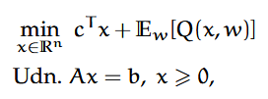

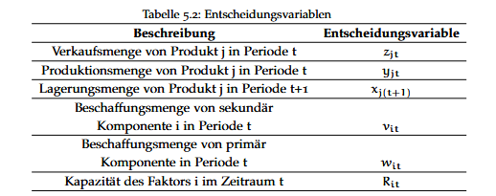
Modellierung der produktionsprogrammplanung
Zweistufiges Stochastisches Programm:
Hier and Now Entscheidungsvariablen: Entscheidung vor Realisation der Stochastischen Variablen
Wait and see Entscheidungsvariablen: Entscheidung nach Realisation der Stochastischen Variablen
Erste Stufe
Zweite Stufe
Notes:
Rit: Kapazitätsrestriktion an primäre Faktor

Slide 21
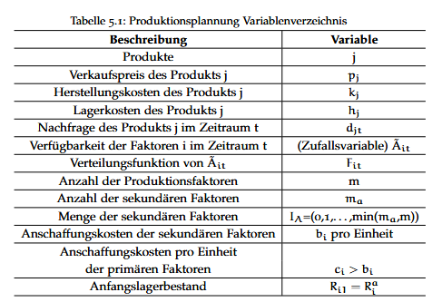
Modellierung der produktionsprogrammplanung
Anderen Variablen und Parametern

Slide 22
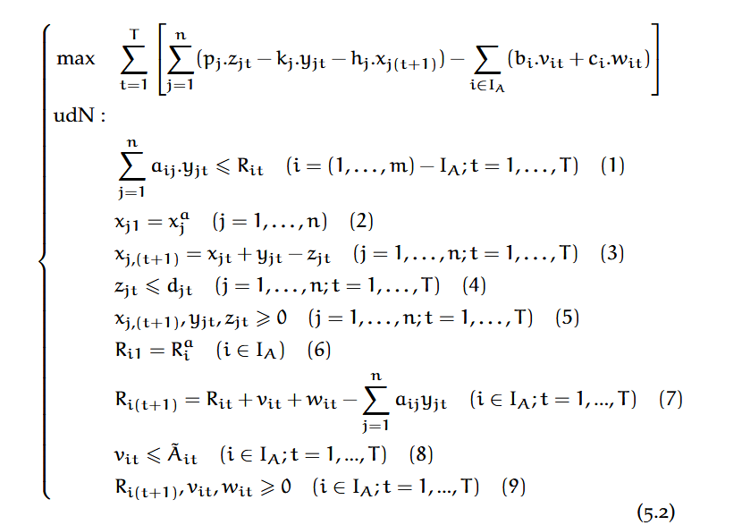
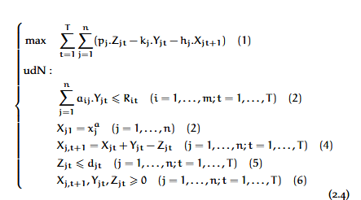
Modellierung der produktionsprogrammplanung
Anderen Variablen und Parametern
Stochastisch
Deterministisch

Slide 23
Gliederung
Einführung
Problemstellung
Modellierung der Bestellmengenplanung
Lösung des Problems
Experimentelle Analyse
Modellierung der produktionsprogrammplanung
Lösung des Problems
Experimentelle Analyse
Zusammenfassung und Ausblick

Slide 24
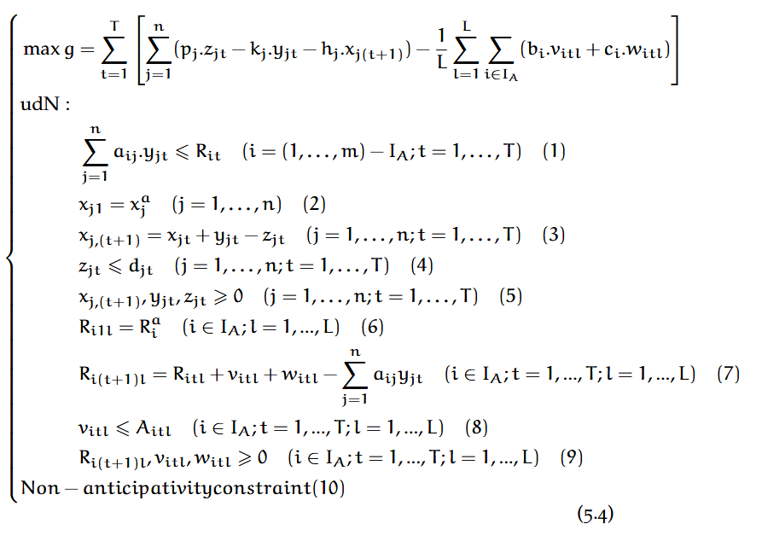
Lösung des Problems
Anwendung eines deterministischen Äquivalents: Sampling Average Approximation (SAA)
Idee: kleine Stichprobe-Generation für Werte von der Zufallsvariable der Verfügbarkeit, die repräsentativ sind und darauf optimieren.
Problem: Auswahl von v_{it} darf nicht von zukünftigen Realisationen abhängen
Lösung: Non anticipativity Bedingung
Notes:
Realisation ist Schritt für Schritt bekannt gemacht

Slide 25
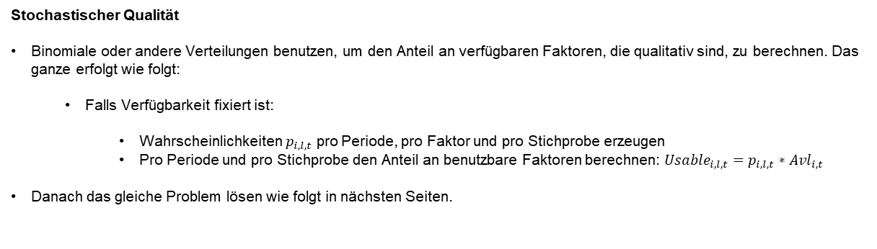
Modellierung der produktionsprogrammplanung
Stochastischer Qualität
Binomiale oder andere Verteilungen benutzen, um den Anteil an verfügbaren Faktoren, die qualitativ sind, zu berechnen. Das ganze erfolgt wie folgt:
Falls Verfügbarkeit fixiert ist:
Wahrscheinlichkeiten $p_{i,l,t}$ pro Periode, pro Faktor und pro Stichprobe erzeugen
Pro Periode und pro Stichprobe den Anteil an benutzbare Faktoren berechnen: ${Usable}_{i,l,t}=p_{i,l,t}∗$ ${Avl}_{i,t}$
Danach das gleiche Problem lösen wie folgt in nächsten Seiten.

Slide 26
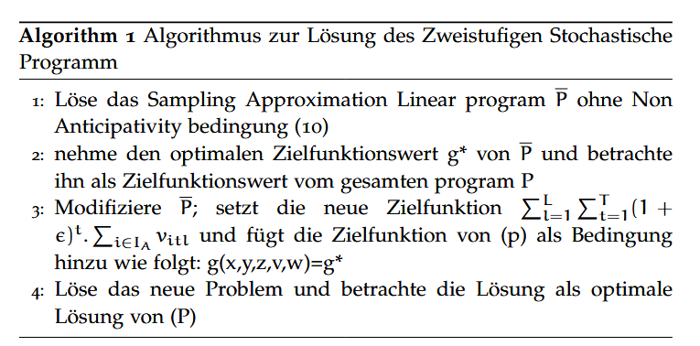
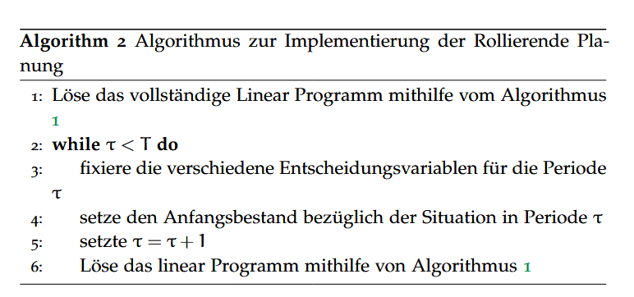
Lösung des Problems
Problem mehrperiodisch, Anwendung von rollierender Planung, um die tatsächlich realisierten Werte in zukünftigen Perioden zu berücksichtigen.

Slide 27
Gliederung
Einführung
Problemstellung
Modellierung der Bestellmengenplanung
Lösung des Problems
Experimentelle Analyse
Modellierung der produktionsprogrammplanung
Lösung des Problems
Experimentelle Analyse
Zusammenfassung und Ausblick

Slide 28
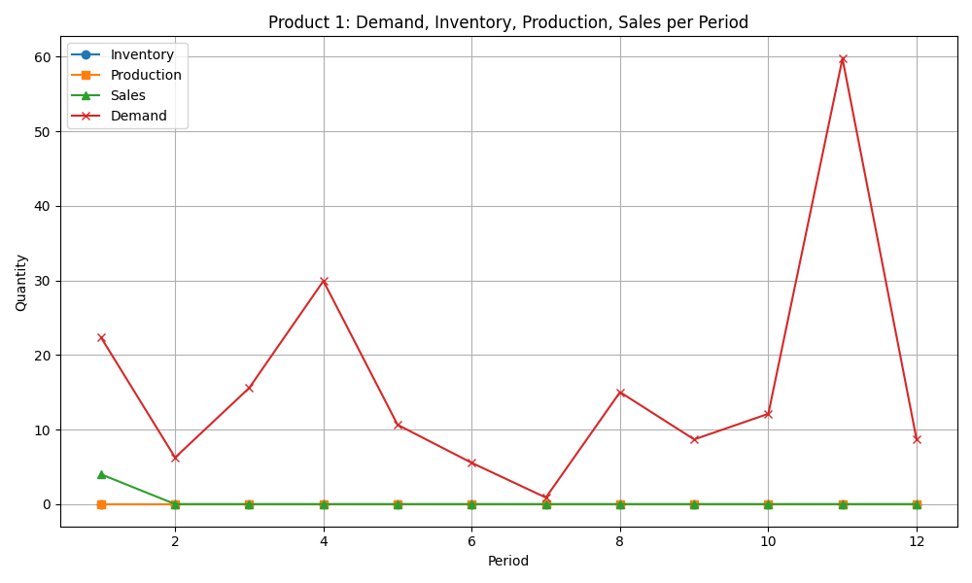
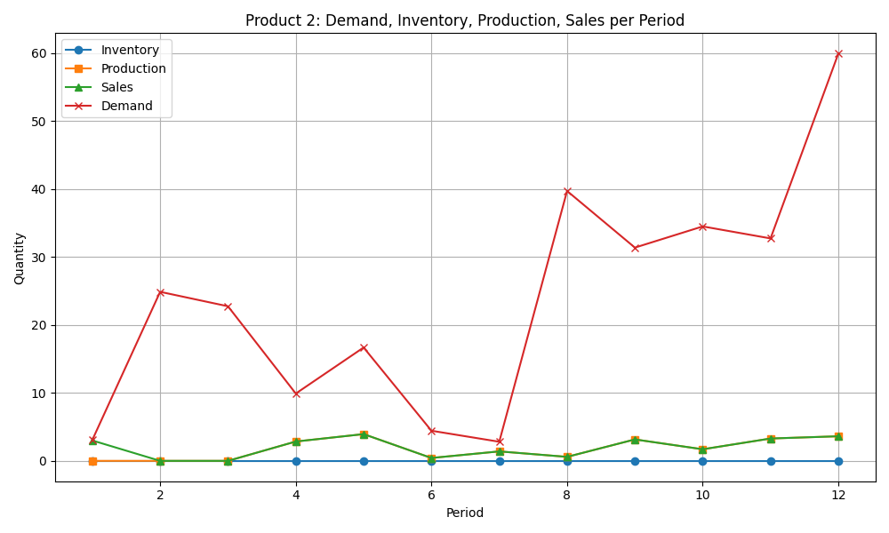
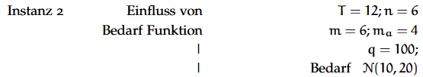
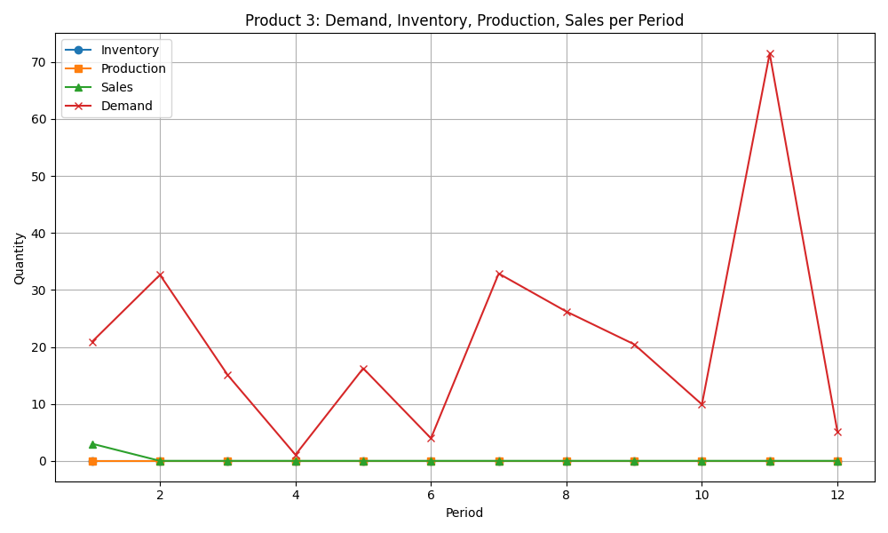
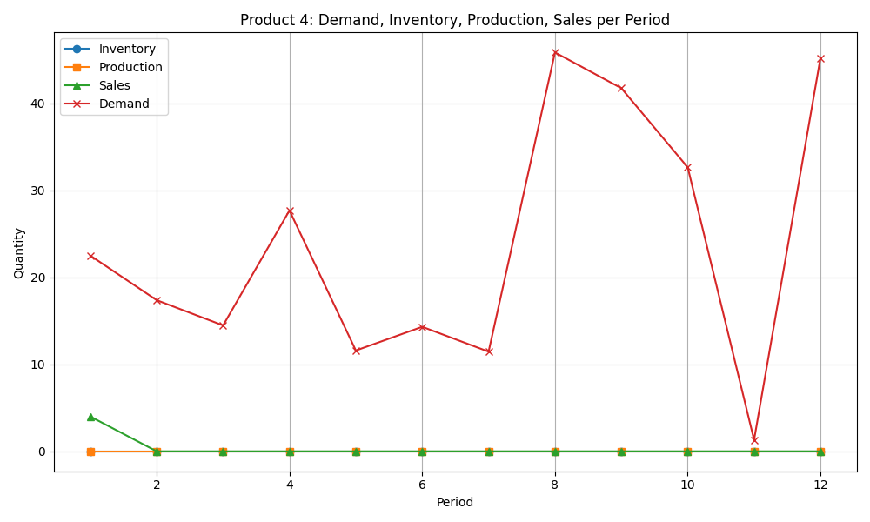
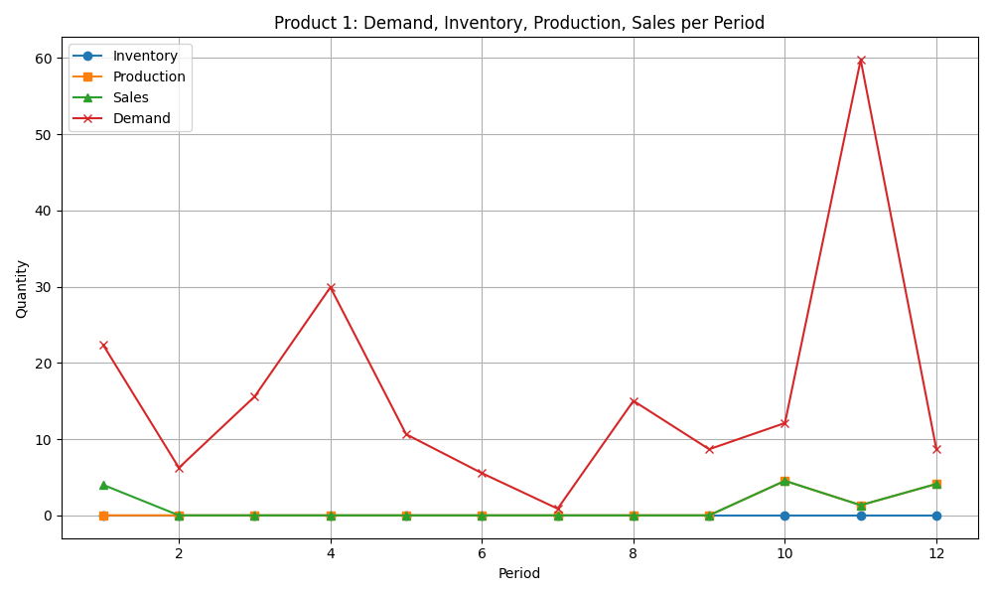
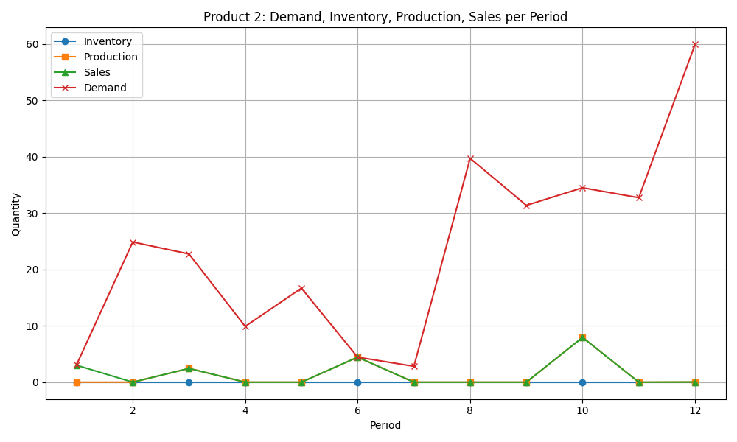
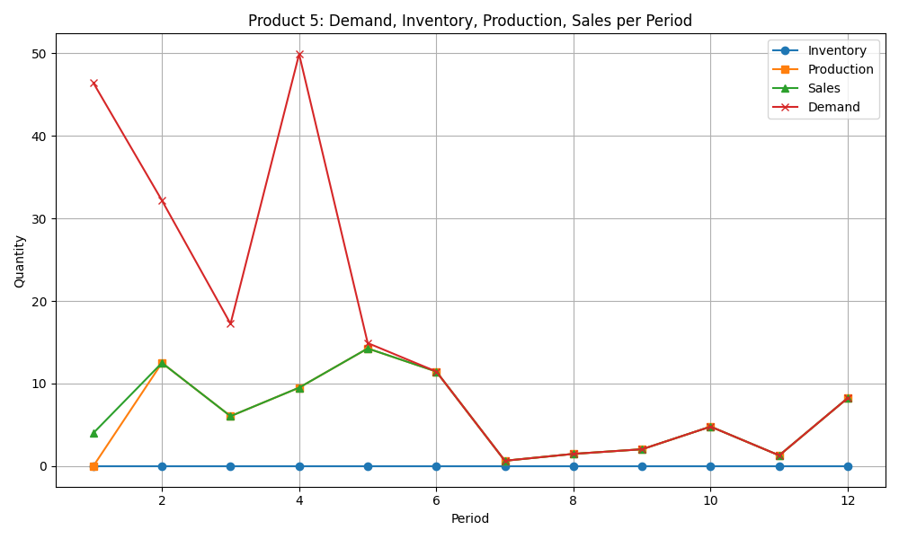
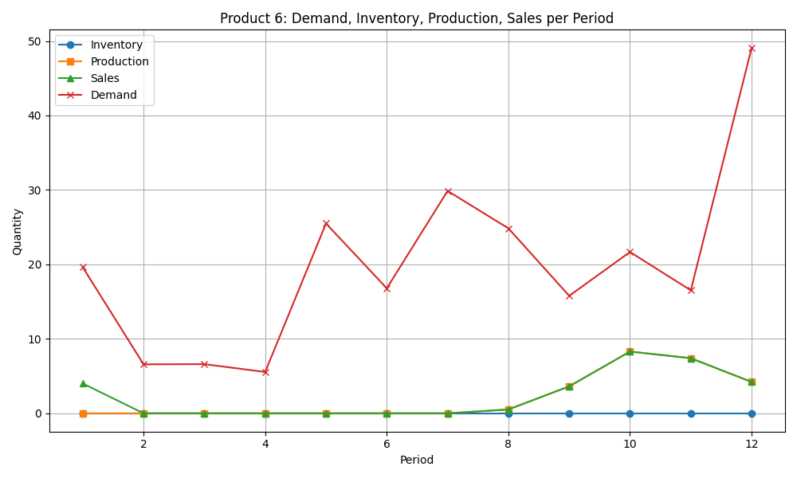
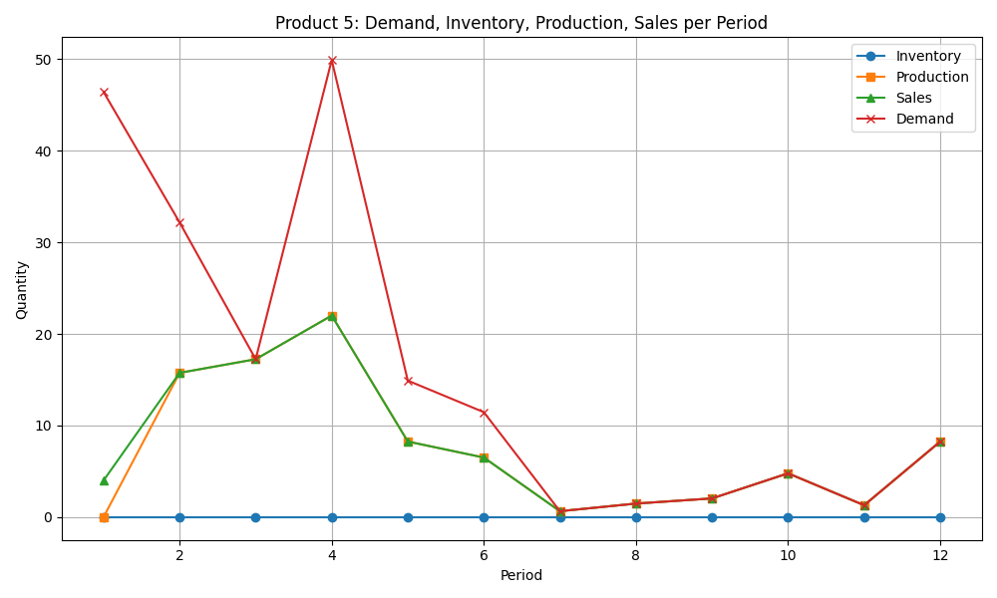
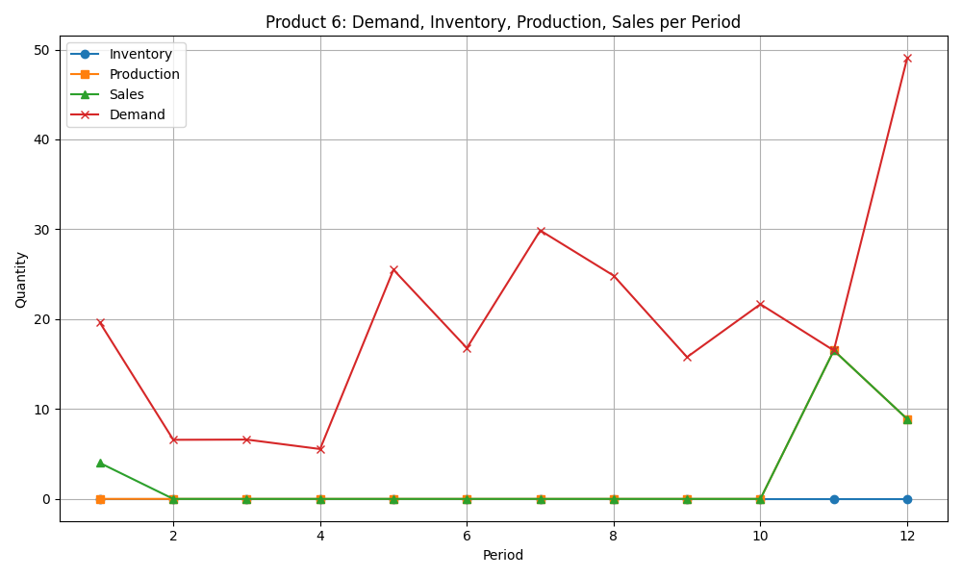
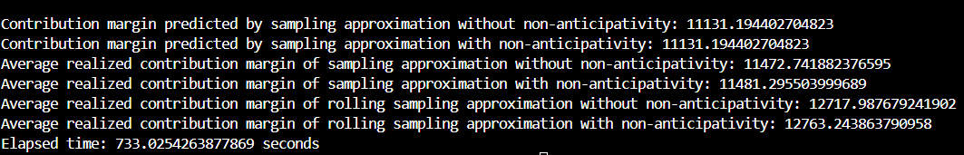
Experimentelle Analyse

Slide 29
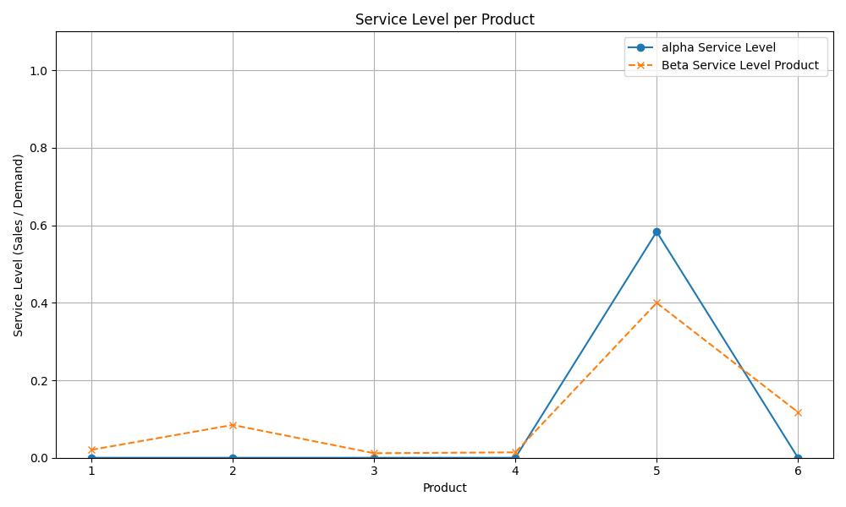
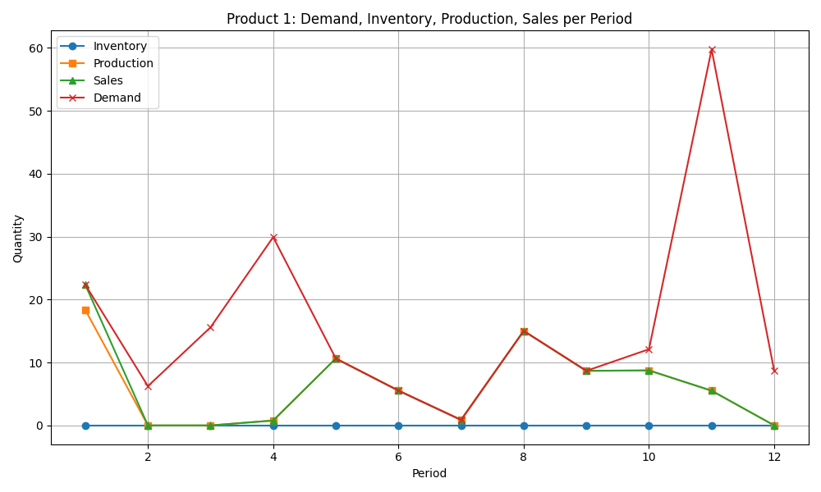
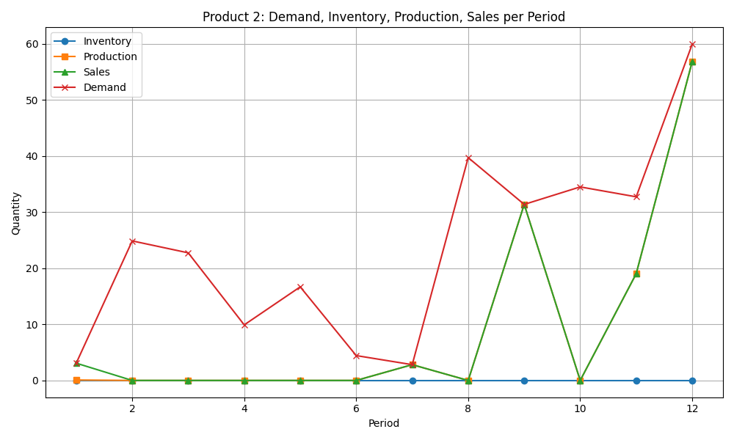
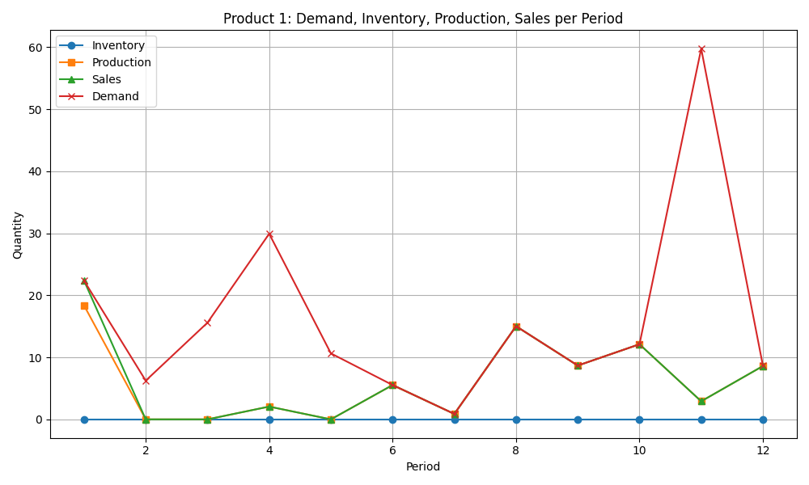
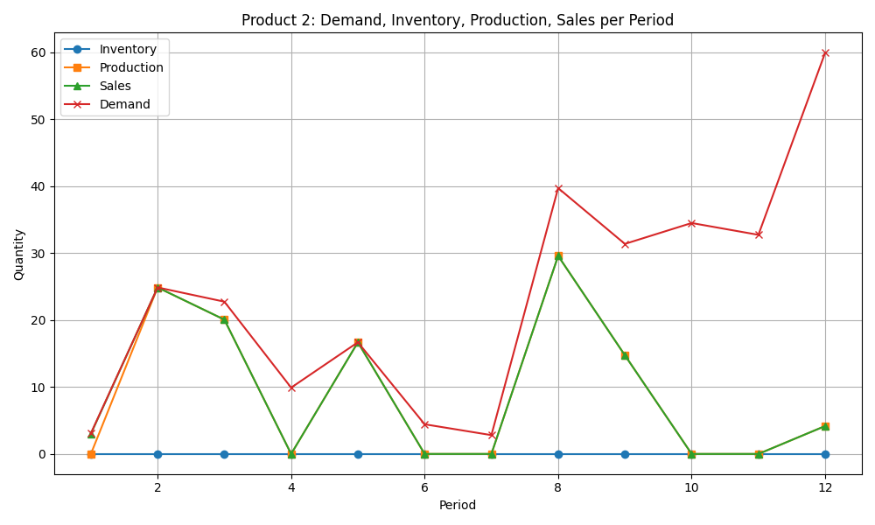
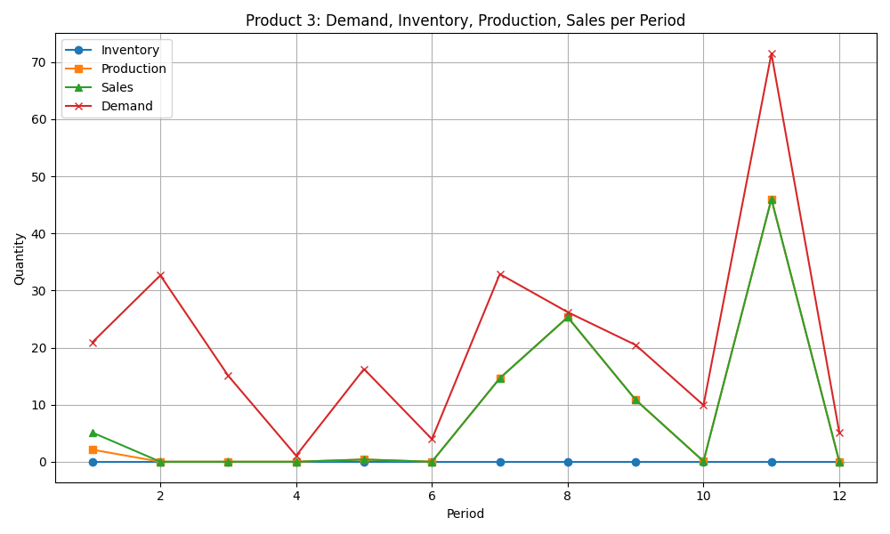
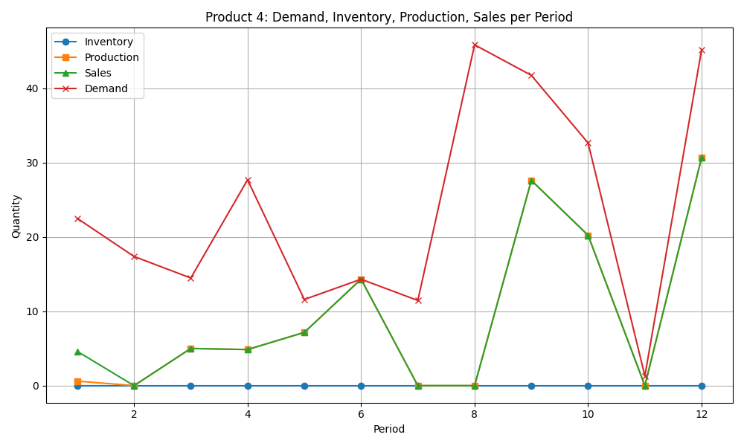
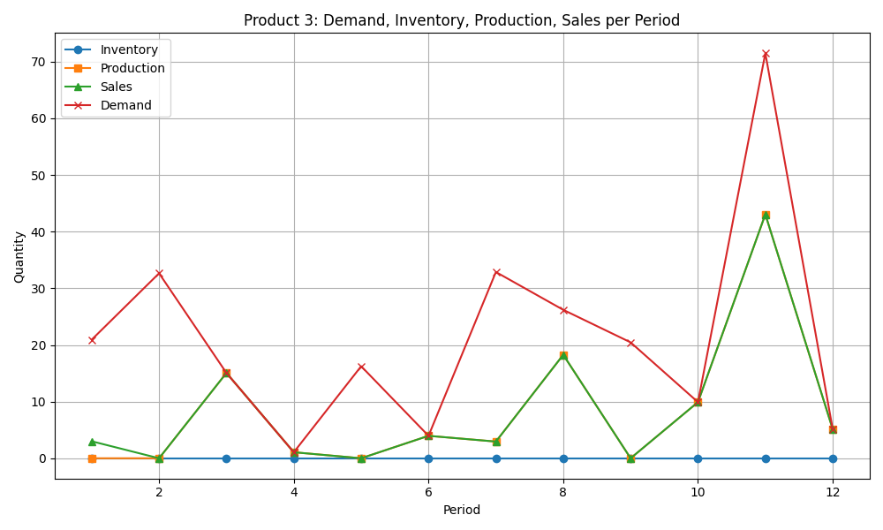
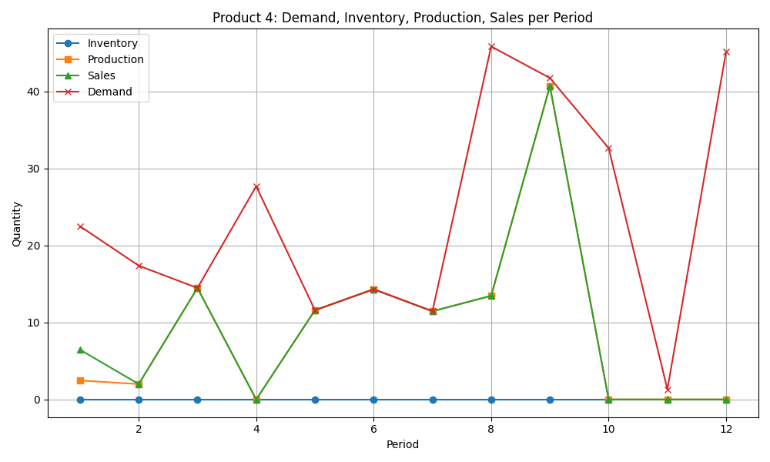
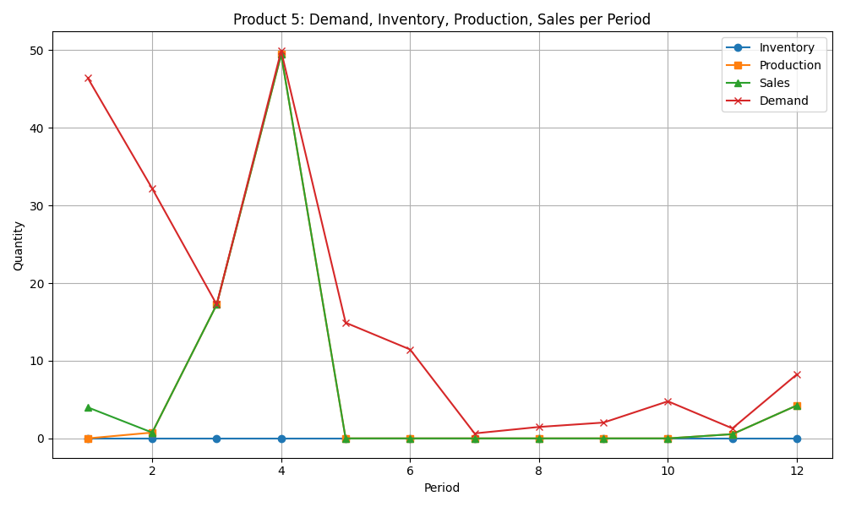
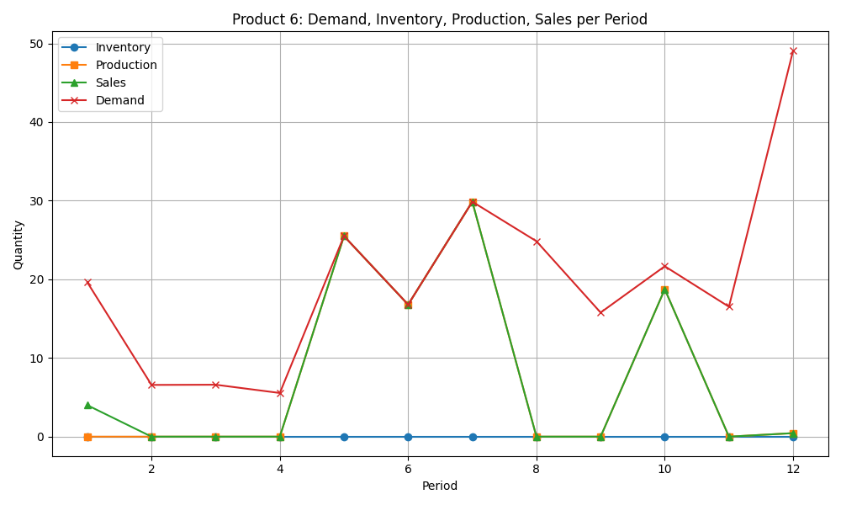
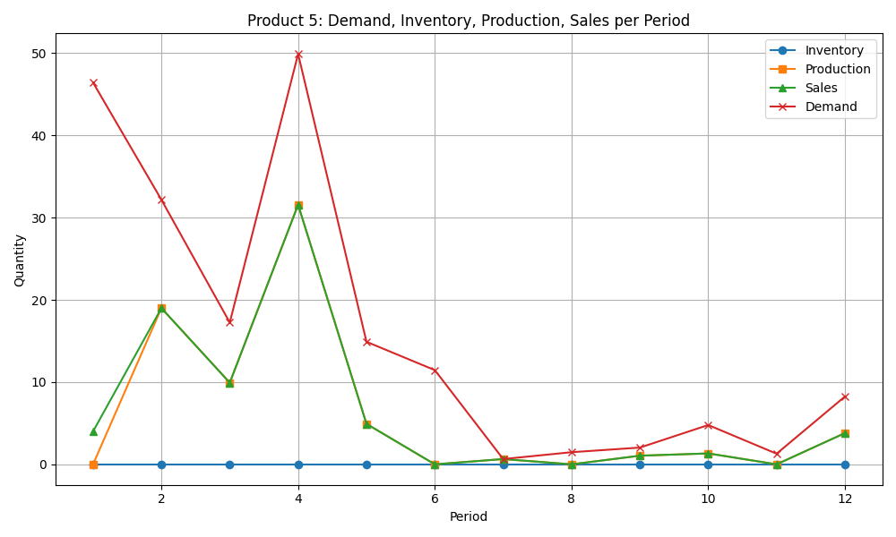
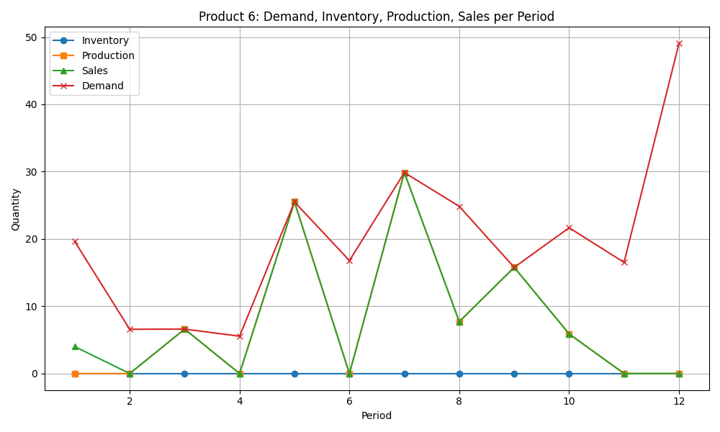
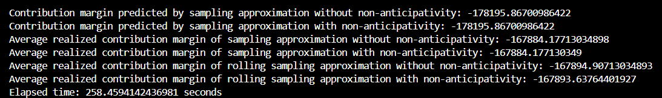
Experimentelle Analyse
Beta: 40%

Slide 30
Gliederung
Einführung
Problemstellung
Modellierung der Bestellmengenplanung
Lösung des Problems
Experimentelle Analyse
Modellierung der produktionsprogrammplanung
Lösung des Problems
Experimentelle Analyse
Zusammenfassung und Ausblick

Slide 31
Zusammenfassung und Ausblick
Zusammenfassung
Modellierung von Beschaffungsplanung mithilfe von Diskretes MDP
Optimale Politik ist insgesamt in einige Iterationen erreicht
Insgesamt ergibt der Qualitativ Modell mehr gesamt kosten und weniger bestand
Für größe Instanzen (Bsp: d_max = 50, x_max = 100), kann der Solver nicht lösen
Modellierung von Produktionsplanung mithilfe von zweistufige Stochastische Programmierung
Non-Anticipativity Bedingung hilft Entscheidungen früher zu treffen und somit gute Produktionsplan zu erstellen
Rollierende Planung verlängert die Lösungszeit
Rollierende Planung zwar teuer aber hilfst das Modell vernünftige Entscheidungen zu nehmen
Tradeoff zwischen Servicegrad und gewinn
Ausblick
Benutzung von Künstlicher Intelligenz Methoden, um zu testen, ob Größe Instanzen da gelöst werden
Erweiterung des Beschaffungsmodells zu mehreren Produkten
Vergleich von zweistufigem Programm mit existierender Methode

Slide 32
Vielen Dank für Ihre Aufmerksamkeit !

Slide 33
Litteraturverzeichnis
K.-H. Waldmann und U. M. Stocker. Stochastische Modelle.Berlin, Heidelberg: Springer Berlin Heidelberg, 2004. isbn: 978-3-540-03241-0 978-3-642-17058-4. doi: 10.1007/ 978-3-642-17058-4. url: http://link.springer.com/10.1007/978-3-642-17058-4 (besucht am 18. 09. 2025).
M. L. Puterman. Markov Decision Processes: Discrete Stochastic Dynamic Programming. en. Wiley Series in Probability and Statistics v.414. Hoboken: John Wiley & Sons,Inc, 2009. isbn: 978-0-471-72782-8.
J. R. Norris. Markov chains. First paperback edition, 15th printing. Cambridge series on statistical and probabilistic mathematics 2. Cambridge New York Melbourne Madrid Cape Town Singapore São Paulo Delhi Dubai Tokyo Mexico City: Cambridge University Press, 2009. 237 S. isbn: 978-0-521-48181
A. Shapiro, D. Dentcheva und A. P. Ruszczy ´nski. Lectures on stochastic programming: modeling and theory. Unter Mitarb. von Society for Industrial and Applied Mathematics. MPS-SIAM series on optimization 9. Philadelphia, Pa: SIAM, 2009. 436 S. isbn: 978-0-89871-
K. Schade. Stochastische Optimierung: Bestandsoptimierung in mehrstufigen Lagernetzwerken. SpringerLink Bücher. Wiesbaden: Vieweg+Teubner Verlag, 2012. 180 S. isbn:978-3-8348-1821-8 978-3-8348-8345-2. doi: 10.1007/978-3-8348-8345-2.687-0. doi: 10.1
A. Bischi, L. Taccari, E. Martelli, E. Amaldi, G. Manzolini, P. Silva, S. Campanari und E. Macchi. „A rolling-horizon optimization algorithm for the long term operational scheduling of cogeneration systems“. In: Energy 184 (Okt. 2019), S. 73–90. issn: 03605442. doi: 10.1016/j.energy. 2017 . 12 . 022. url: https : / / linkinghub . elsevier . com / retrieve / pii / S0360544217320418 (besucht am 24. 09. 2025).137/1.9780898718751.-6 978-0-521-63396-3.
W. B. Powell. Sequential Decision Analytics and Modeling.1st ed. Foundations and Trends® in Technology, Information and Operations Management Ser v.42. Norwell, MA: Now Publishers, 2022. 1 S. isbn: 978-1-63828-083-5.

